Slide 1
BÁO CÁO ĐỒ ÁN Xây dựng ứng dụng web quản lý cửa hàng sơn nước

Slide 2

Thành viên nhóm:
Nhóm 6 - CTK44PM
2014508 - Nguyễn Trường Vũ
2011389 - Nguyễn Thị Huế
2011428 - Nghiêm Xuân Anh Quân

Slide 3
NỘI DUNG.
01
02
03
GIỚI THIỆU ĐỀ TÀI
CÔNG NGHỆ SỬ DỤNG
KIẾN TRÚC CỦA ỨNG DỤNG
04
05
06
CÁC CHỨC NĂNG CHÍNH
KẾT QUẢ ĐẠT ĐƯỢC
HƯỚNG PHÁT TRIỂN

Slide 4

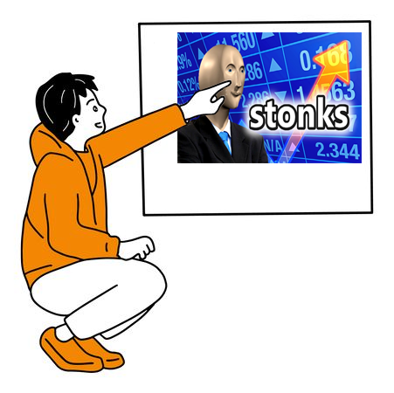

01 GIỚI THIỆU VỀ ĐỀ TÀI NHÓM.
Web quản lý cửa hàng sơn nước!

Slide 5




02 CÔNG NGHỆ SỬ DỤNG.
Front-end
Back-end

Slide 6
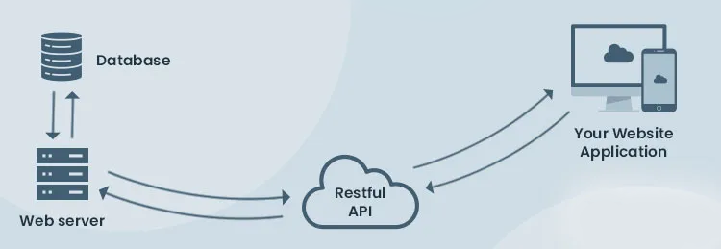
03 KIẾN TRÚC ỨNG DỤNG
REST API MODEL!

Slide 7





04 CÁC CHỨC NĂNG CHÍNH
ADMIN
Người dùng
This is where you section ends. Duplicate this set of slides as many times you need to go over all your sections.

Slide 8


05 CÁC CHỨC NĂNG ĐẠT ĐƯỢC.

Slide 9



06
HƯỚNG PHÁT TRIỂN

Slide 10
THANK YOU!
DO YOU HAVE ANY QUESTIONS?

